Slide 1

Github Pages
图文无关
by 戴嘉华
MIAC

Slide 2
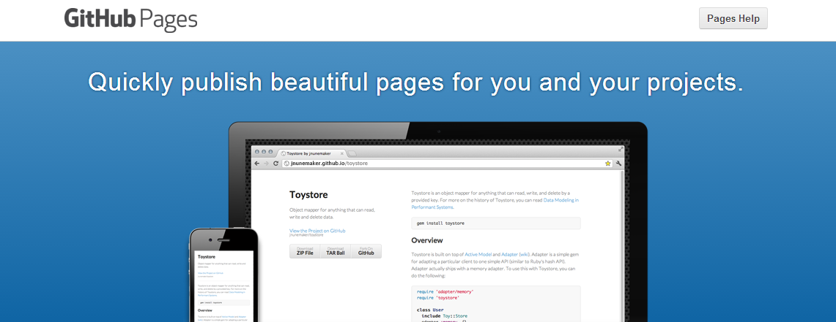
Github Pages For what?
MIAC

Slide 3
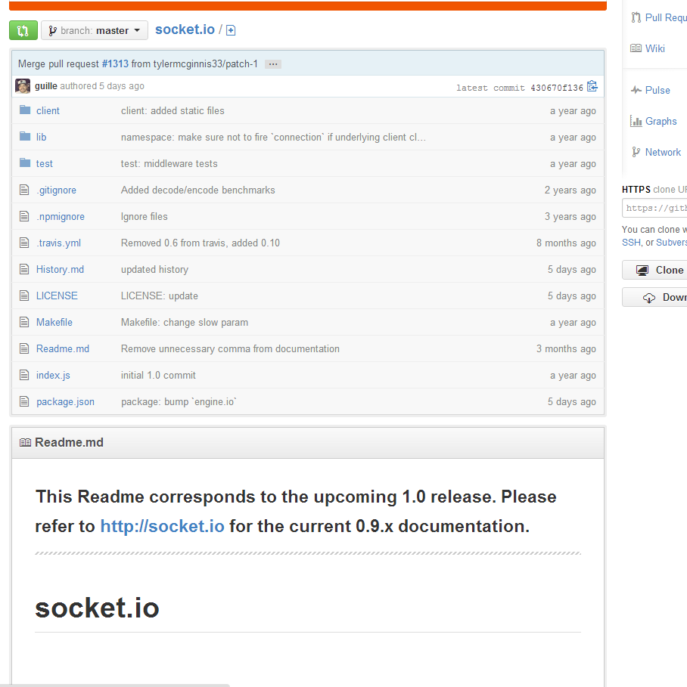

Github Pages For what?
项目主页托管
项目展示
说明文档
项目下载
http://sysumiac.github.io
awesome-project
/
MIAC

Slide 4
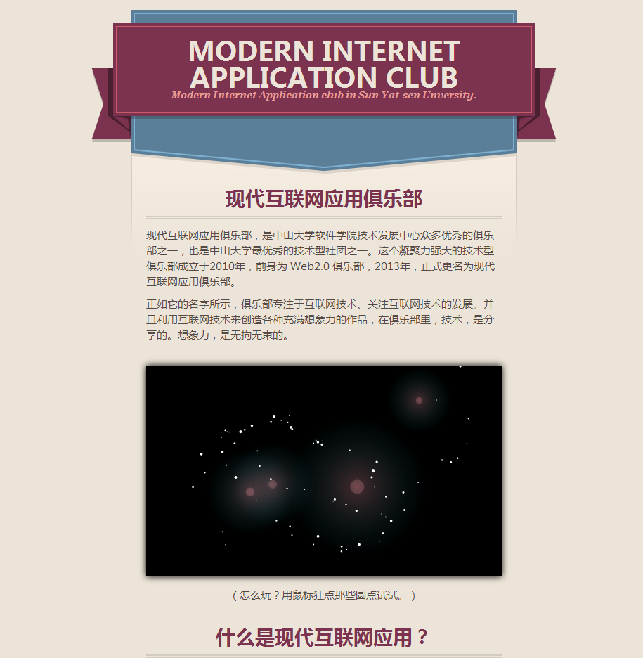
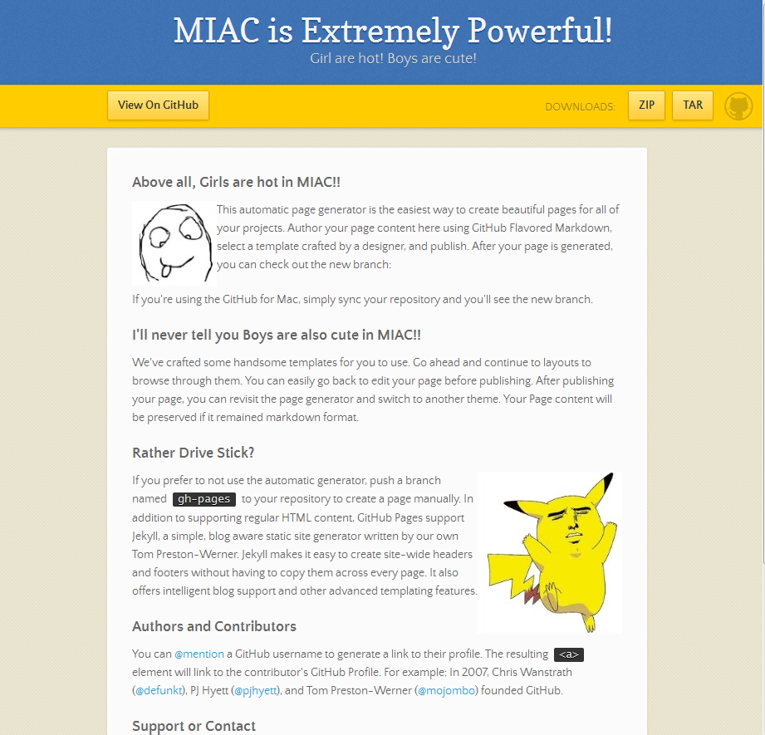
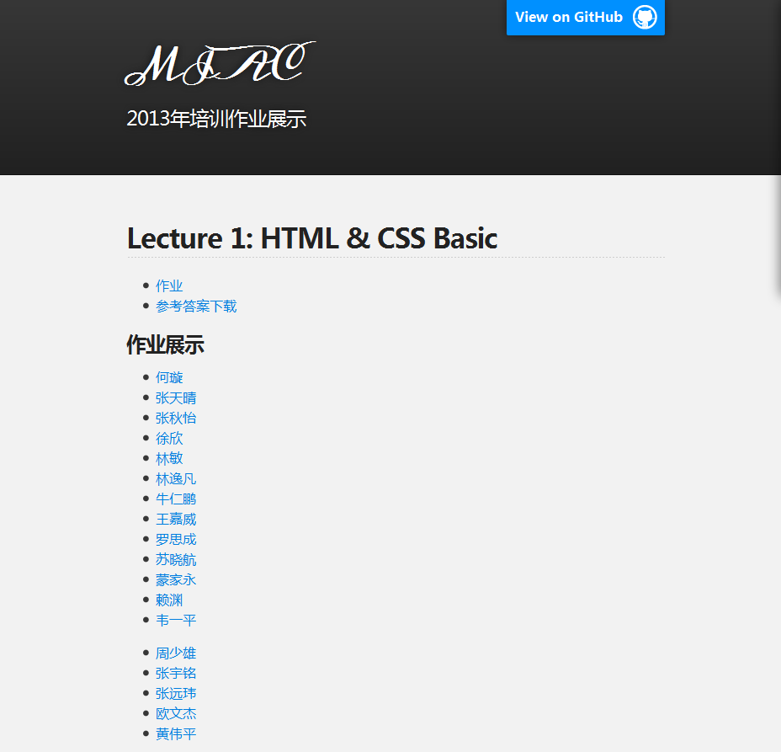
Github Pages For what?
个人展示网站
任何你想存放展示的静态页面、图片
MIAC

Slide 5


Github Pages 特点
免费
无限流量
不用钱
MIAC

Slide 6


Github Pages 特点
静态
静态的HTML、CSS、JS等。
后端处理（CGI、服务器）
MIAC

Slide 7


Github Pages 特点
慢
同步慢
加载慢
为什么这么慢？
天生就慢！
免费你就不要这么多意见了！！
MIAC

Slide 8
Github Pages 构建一个自己的网站!
Step By Step Overview
Step1 拥有一个Github账号
Step2 创建一个项目的代码仓库
Step3 构建这个仓库的Github Pages，生成静态页面！
Step4 把项目clone到本地并切换到gh-pages分支
Step5 本地修改
Step6 上传github
MIAC

Slide 9
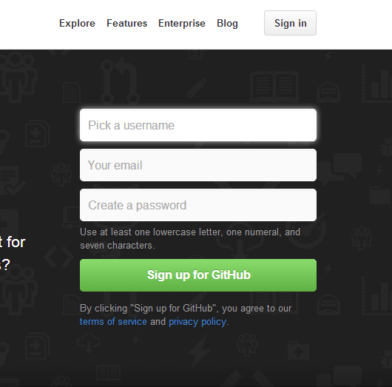
Github Pages 构建一个自己的网站!
Step1 拥有一个Github账号
MIAC

Slide 10
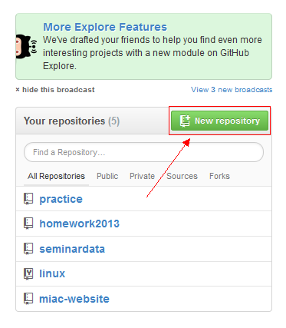
Github Pages 构建一个自己的网站!
Step2 创建一个项目的代码仓库
MIAC

Slide 11
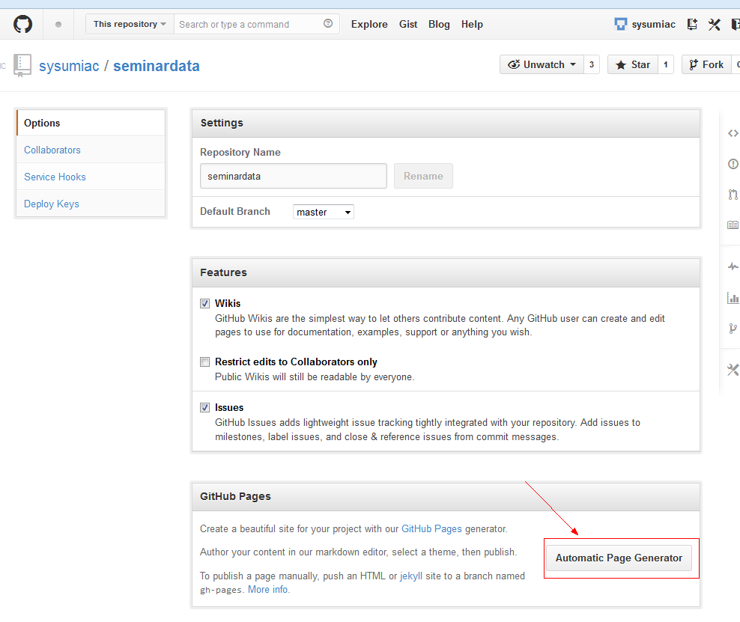
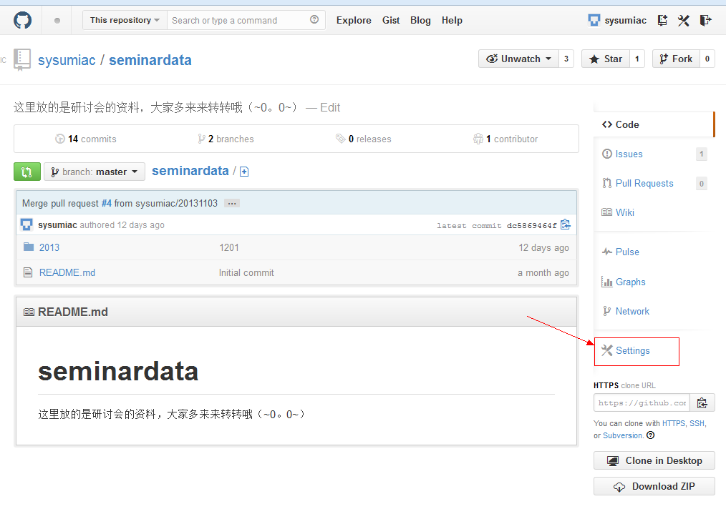
Github Pages 构建一个自己的网站!
Step3 构建这个仓库的Github Pages，生成静态页面！
MIAC

Slide 12
Github Pages 构建一个自己的网站!
Step4 把项目clone到本地并切换到gh-pages分支
>> git clone 仓库地址
>> git fetch
>> git checkout gh-pages
MIAC

Slide 13

Github Pages 构建一个自己的网站!
Step5 本地修改
MIAC

Slide 14
Github Pages 构建一个自己的网站!
Step6 上传github
>> git add -A
>> git commit -am 'update my gh-pages'
>> git push origin gh-pages
MIAC

Slide 15

Github Pages 构建一个自己的网站!
搞掂！
MIAC

Slide 16
Github Pages
参考资料
无
MIAC

